Slide 1
Использование игровых технологий как средства достижения целевых ориентиров дошкольного образования
©Жбанникова О.А., старший преподаватель кафедры дошкольного образования
2017 г.

Slide 2
Работа в подгруппах
1.Проанализируйте целевые ориентиры дошкольного образования по основаниям:
- личностный результат ( развитие личности, её качеств)
- ЗУН (предметный результат)
- метапредметный результат (предпосылки УУД)
2. Выделите виды детской деятельности, в которых предпочтительнее достигаются целевые ориентиры дошкольного образования

Slide 3
Целевые ориентиры на этапе завершения дошкольного образования
ребенок овладевает основными культурными способами деятельности, проявляет инициативу и самостоятельность в разных видах деятельности - игре, общении, познавательно-исследовательской деятельности, конструировании и др.; способен выбирать себе род занятий, участников по совместной деятельности;
ребенок обладает установкой положительного отношения к миру, к разным видам труда, другим людям и самому себе, обладает чувством собственного достоинства; активно взаимодействует со сверстниками и взрослыми, участвует в совместных играх. Способен договариваться, учитывать интересы и чувства других, сопереживать неудачам и радоваться успехам других, адекватно проявляет свои чувства, в том числе чувство веры в себя, старается разрешать конфликты;

Slide 4
Целевые ориентиры на этапе завершения дошкольного образования
ребенок обладает развитым воображением, которое реализуется в разных видах деятельности, и прежде всего в игре; ребенок владеет разными формами и видами игры, различает условную и реальную ситуации, умеет подчиняться разным правилам и социальным нормам;
ребенок достаточно хорошо владеет устной речью, может выражать свои мысли и желания, может использовать речь для выражения своих мыслей, чувств и желаний, построения речевого высказывания в ситуации общения, может выделять звуки в словах, у ребенка складываются предпосылки грамотности;
у ребенка развита крупная и мелкая моторика; он подвижен, вынослив, владеет основными движениями, может контролировать свои движения и управлять ими;

Slide 5
Целевые ориентиры на этапе завершения дошкольного образования
ребенок способен к волевым усилиям, может следовать социальным нормам поведения и правилам в разных видах деятельности, во взаимоотношениях со взрослыми и сверст-никами, может соблюдать правила безопасного поведения и личной гигиены;
ребенок проявляет любознательность, задает вопросы взрос-лым и сверстникам, интересуется причинно-следственными связями, пытается самостоятельно придумывать объяснения явлениям природы и поступкам людей; склонен наблюдать, экспериментировать. Обладает начальными знаниями о себе, о природном и социальном мире, в котором он живет; знаком с произведениями детской литературы, обладает элементарными представлениями из области живой природы, естествознания, математики, истории и т.п.; ребенок способен к принятию собственных решений, опираясь на свои знания и умения в различных видах деятельности.

Slide 6
Особенности результатов образования по ФГОС ДО
По ФГОС ДО в качестве целевых ориентиров на этапе завершения дошкольного образования выступают результаты социализации, личностного развития ребёнка, а не результаты обучения.
Т.О., осуществляется оценка вектора личностного развития , которым идёт ребёнок, а не конечного результата, которого нужно добиться.

Slide 7
Обсуждение
Какие технологии работы Вы используете в практике для достижения целевых ориентиров дошкольного образования?
Какие из них наиболее эффективны?
Показатели технологии…..

Slide 8
Игровые технологии
Целевая направленность игровой технологии – создание полноценной мотивационной основы для развития ребёнка в зависимости от условий функционирования дошкольного учреждения и особенностей воспитанника.
Игровая педагогическая технология – организация педагогического процесса в форме различных педагогических игр. Это последовательная деятельность педагога по:
- отбору, разработке, подготовке игр;
- включению детей в игровую деятельность;
- осуществлению самой игры;
- подведению итогов, результатов игровой деятельности.
Главный признак педагогической игры в игровой технологии – чётко поставленная цель обучения и соответствующие ей педагогические результаты, характеризующиеся познавательной направленностью.

Slide 9
Игровые технологии
Дары Ф.Фрёбеля
Логические блоки Дьенеша (картотека игр)
Кубики Б.П.Никитина
Игры В.В. Воскобовича
ТРИЗ

Slide 10
Технология ТРИЗ
Методика ММЧ (моделирование маленькими человечками) – моделирование процессов, происходящих в природном и рукотворном мире между веществами (твердое –жидкое –газообразное)
Сущность используемого метода ММЧ состоит в том, что нужно представить себе: все, что нас окружает, состоит из множества маленьких человечков. Почему человечки, а не вещества, микробы, атомы? Потому что человечки могут думать, производить действия, вести себя по-разному. У них разные характеры и привычки, они подчиняются разным командам.

Slide 11
Обозначения для построения моделей
«Маленькие человечки» твёрдых тел,
они крепко держатся за руки
«Маленькие человечки» жидких тел,
руки у них опущены
«Маленькие человечки» газообразные,
они бегут в разные стороны

Slide 12
Домино «Метод маленьких человечков»

Slide 13
Игры с сенсорным материалом
Монтессори- материал «Моделирование геометрических тел» (цель: развитие пространственных представлений)-
Материал: палочки, пластилин
Игры с палочками:
Задание: составить из палочек:
флажок,
лопатку из 5 палочек,
домик из 6 палочек;
2 равных треугольника из 5 палочек;
2 равных квадрата из 7 палочек;
равных треугольника из 7 палочек

Slide 14
Игры- головоломки
Игры- головоломки- геометрические конструкторы.
Сущность игры: воссоздать на плоскости силуэтов предметов по образцу или по замыслу.
Каждая игра представляет собой комплект геометрических фигур. Такой комплект получается в результате деления одной геометрической фигуры на несколько частей.

Slide 15
Этапы развития игр- головоломок
1 путь: Предлагается постепенное усложнение используемых в играх образцов: от расчлененного образца к нерасчлененному, затем к образцу в виде рисунка.
2 путь: основан на развитии творчества ребенка. Взрослый вначале предлагает ему составить задуманный силуэт из неполного набора элементов игры.Затем дети переходят к выкладыванию картин по замыслу с обязательным использованием всех элементов набора игры.

Slide 16
Игры-головоломки
Игры на комбинаторику :игры на составление фигур-силуэтов, геометрических фигур из специальных наборов. Набор элементов таких игр состоит из фигур, полученных при разрезании по определенным правилам какой-либо геометрической фигуры: квадрата — в игре «Танграм», головоломке «Пифагор»; прямоугольника — в играх «Пенгамино», «Стомахион», «Сфинкс»; овала — в игре «Колумбово яйцо»; круга — в играх «Волшебный круг», «Вьетнамская игра» и т. д.
Логические игры: типа «Пятнашек» ( «Прятки», «Лабиринт», «Варенье», «Пираты»)

Slide 17
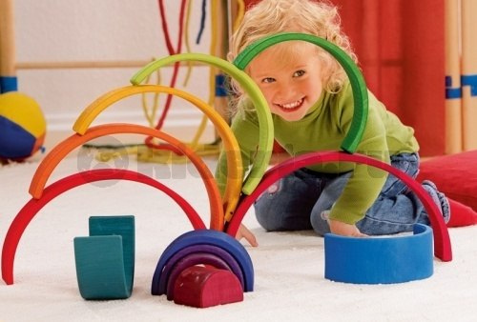
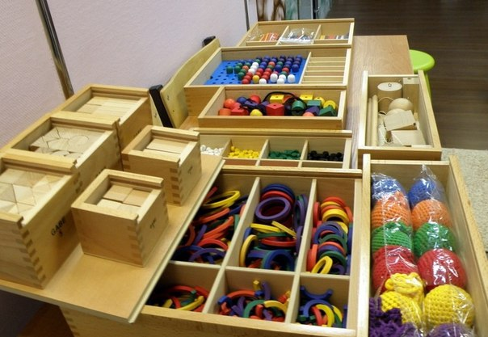
Спасибо за внимание!

